Slide 1


Conception et Développement de la Console D’administration
FACULTÉ DES SCIENCES
ET TECHNOLOGIE
UNIVERSITÉ PARIS-EST CRÉTEIL
MASTER Optique Image Vision Multimédia
Spécialité Systèmes Distribués et Technologies de Data Science
Réalisé par: Nabil MECHERI
Encadré par: M. NDIAYE Mohamed Aly Anda
2020/2021
Notes:
Bonjour à l’honorable assistance, Merci de m’avoir honoré de votre présence Mr le jury BOULAY, MR le jury OULHADJ et MR tuteur d’alternance Mohamed aly
Merci du temps que vous allez m’accorder durant cette présentation
Je me presente, je m'appelle mecheri nabil, et aujourd’hui je vais vous présenter le sujet conception et développement de la console d’administration sur lequel j’ai travailler pendant mon alternance au sein de l’entreprise AG2R LA MONDIALE pour l’obtention de mon master en Système Distribué et technologies de la data science.

Slide 2
Plan de Travail
FACULTÉ DES SCIENCES
ET TECHNOLOGIE
UNIVERSITÉ PARIS-EST CRÉTEIL
1
5
AG2R LA MONDIALE
MISSIONS BUILD
2
6
MÉTHODE DE TRAVAIL
CONSOLE D’ADMIN
3
7
SCRUM TEAM
DÉMONSTRATION
4
8
MISSIONS RUN
CONCLUSION
Notes:
Je vais vous faire le rapport de mon alternance en 8 temps:
1 -d’abord je vais commencer par la présentation de l’entreprise
2- puis de la méthode de travail scrum
3- Je vous parlerai par la suite de la scrum team
4 / 5 - après je vous présenterai les missions RUN et BUILD que j’ai réalisé
6- nous verrons ensuite en détails une de mes missions build sur la console d’administration
7 - 8 nous finirons par une démonstration des fonctionnalité et une conclusion générale.

Slide 3










FACULTÉ DES SCIENCES
ET TECHNOLOGIE
AG2R LA MONDIALE
UNIVERSITÉ PARIS-EST CRÉTEIL
Quoi
QUI?
ASSURANCE VIE / EPARGNE SALARIALE / COMPLEMENTAIRE SANTE ...
ENTREPRISE D’ASSURANCE
Ou?
COMMENT?
METROPOLE / DOM-TOM / LUXEMBOURG
UNION: AG2R + LA MONDIALE
1
Notes:
Alors pour vous présenter AG2R LA MONDIALE en quelques points:
->il s’agit d’une société d’assurance fondée par l’union des deux groupes AG2R et LA MONDIALE
->Elle propose une variété de produits d’assurances à savoir : l’assurance vie / l’épargne salariale / complémentaire santé …
-> AG2R LA MONDIALE est implantée sur tout le territoire français et au luxembourg, Elle est en tête des groupes de la protection sociale

Slide 4



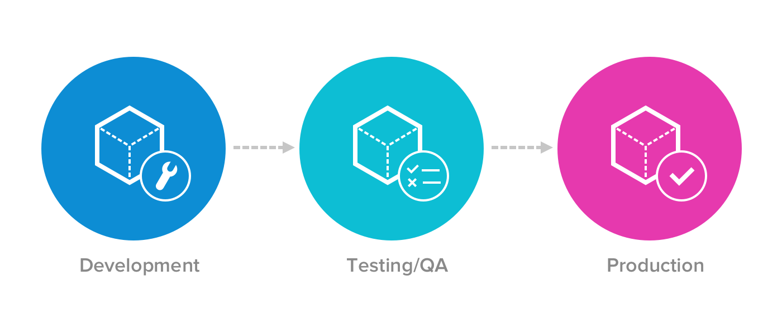


FACULTÉ DES SCIENCES
ET TECHNOLOGIE
MÉTHODE DE TRAVAIL
UNIVERSITÉ PARIS-EST CRÉTEIL
2
Notes:
Au seins du service web oû j’ai éffectué mon alternance, la méthode agile SCRUM est pratiquée pour coordonner nos livrables.
C’est une méthode qui repose sur des itérations ou sprints d’une durée de 3 semaines pendant lesquels on délivre des fonctionnalités que nos clients nous définissent sous forme de user story.
Nous utilisons comme outils de travail le logiciel JIRA.

Slide 5
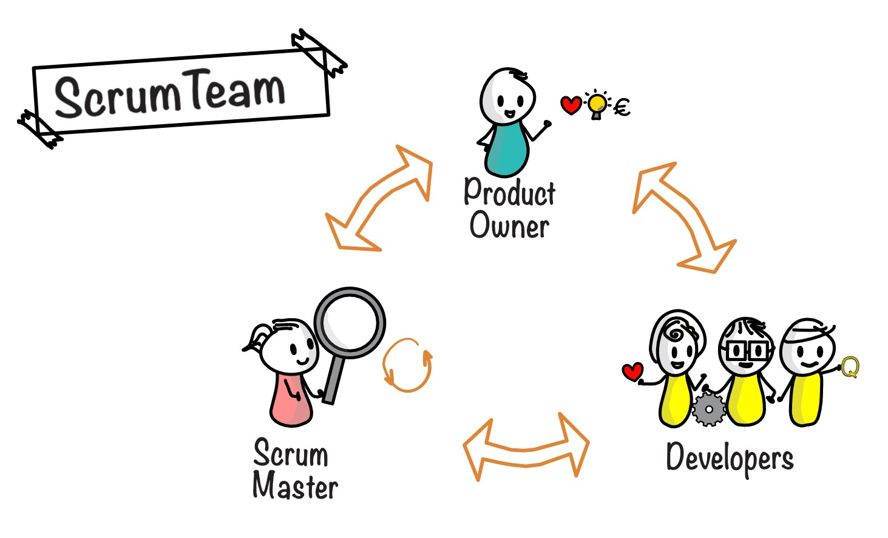

FACULTÉ DES SCIENCES
ET TECHNOLOGIE
SCRUM TEAM
UNIVERSITÉ PARIS-EST CRÉTEIL
3
Notes:
Le triangle des Bermudes de la SCRUM team est composée, d’une part, d’un product owner et un proxy product owner qui définissent le besoin en terme de nouvelles fonctionnalités métier à développer.
D’autre part, d’une équipe de développeur, d’un testeur automaticien ainsi qu’un devLead expérimenté.
Au troisième angle, le SCRUM MASTER qui encadre l’équipe, il assure le respect de la pratique de la méthodologie agile.

Slide 6
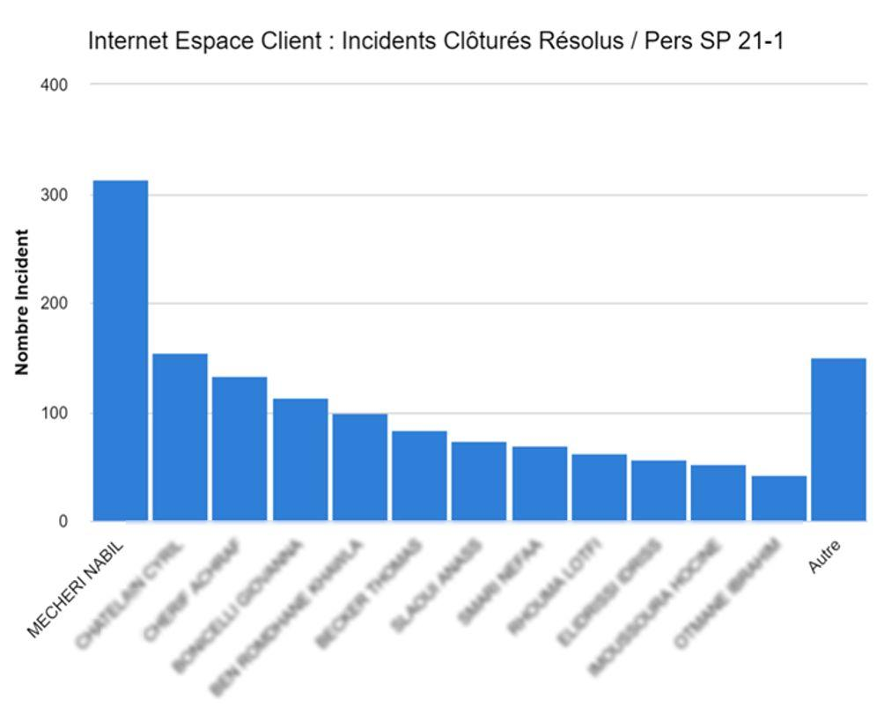

FACULTÉ DES SCIENCES
ET TECHNOLOGIE
MISSIONS
RUN
UNIVERSITÉ PARIS-EST CRÉTEIL
4
Notes:
Au sein de l'équipe , je pouvait assurer des missions type RUN, comme des missions type BUILD
Concernant les missions RUN, je fais principalement du support et du traitement d’incident.
Et si on veut parler chiffres, j’ai été souvent le développeur ayant traité le maximum d’incidents, avec une moyenne de 150 incidents par Sprint.
Exemple : parfois pour certains clients on a des incidents de rattachement de contrats qu’on résout avec des requêtes SQL

Slide 7
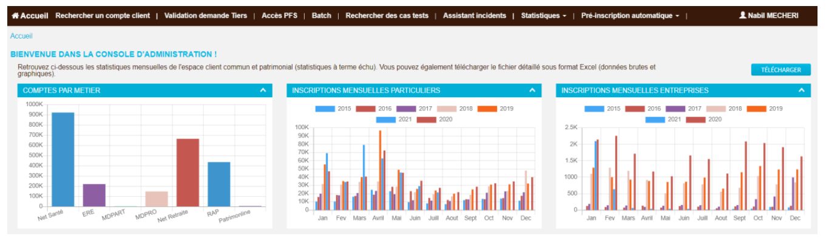

FACULTÉ DES SCIENCES
ET TECHNOLOGIE
MISSIONS
BUILD
UNIVERSITÉ PARIS-EST CRÉTEIL
5
Notes:
J’ai effectué également plusieurs mission de type BUILD principalement sur le projet de la console d’administration.
Les missions portaient sur la conception et le développement de nouvelles fonctionnalités sur la console.

Slide 8




console d’administration
FACULTÉ DES SCIENCES
ET TECHNOLOGIE
UNIVERSITÉ PARIS-EST CRÉTEIL
Collaborateurs interne AG2R LA MONDIALE et Les CRCs
Les espaces clients
A qui rend-il service ?
Sur quoi agit-il ?
Console D’administration
(Produit)
Informer, Assister et Accompagner les CRCs
Dans quel but ?
6
Notes:
La console d’administration est un outil interne qui permet aux centres de relation client d’accompagner et d’assister nos client sur leurs démarches.

Slide 9

FACULTÉ DES SCIENCES
ET TECHNOLOGIE
Architecture en Micro-Services
UNIVERSITÉ PARIS-EST CRÉTEIL
PFS
Micro-service
entreprise 1
Orchestrateur
Entreprise
ESPACE CLIENT ENTREPRISE
Micro-service
entreprise 2
CONSOLE
D’ADMIN
AVANT
ESPACE CLIENT PARTICULIER
Orchestrateur
Particulier
Micro-service
particulier 1
Micro-service
particulier 2
7
Notes:
Les solutions web de l’entreprise AG2R LA MONDIALE tendent vers une architecture en micro-services.
Une grande partie des applications legacy ont été remplacées par des solutions plus robustes basée sur des micro-services.
L’ensemble des backends sont basée sur les framework Spring MVC et Spring-boot.
Un bus de communication appelé PFS assure l'interconnectivité des backends en garantissant la sécurité des accès.
PFS plate forme fonctionnel de service

Slide 10
FACULTÉ DES SCIENCES
ET TECHNOLOGIE
Architecture en Micro-Services
UNIVERSITÉ PARIS-EST CRÉTEIL
PFS
Micro-service
entreprise 1
Orchestrateur
Entreprise
ESPACE CLIENT ENTREPRISE
Micro-service
entreprise 2
APRÈS
CONSOLE
D’ADMIN
ESPACE CLIENT PARTICULIER
APRÈS
Orchestrateur
Particulier
Micro-service
particulier 1
Micro-service
particulier 2
8
Notes:
Une de mes missions sur la console d’administration consistait en la modification de la console d’administration afin de ne plus exécuter des requêtes SQL sur les bases de gestions, mais plutôt passer par les microservices dédiés afin de mutualiser leurs développements et gagner en sécurité et monitoring des services.

Slide 11
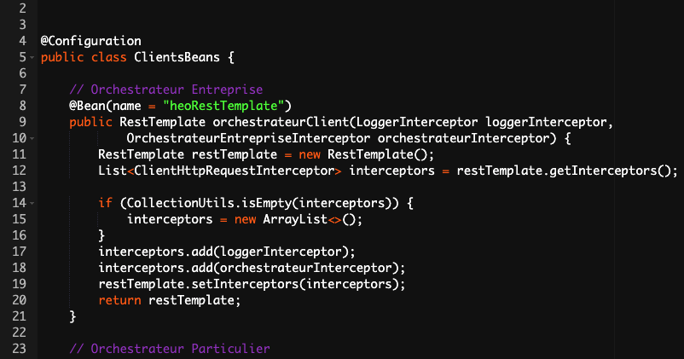
FACULTÉ DES SCIENCES
ET TECHNOLOGIE
CODE
UNIVERSITÉ PARIS-EST CRÉTEIL
9
Notes:
Ce slide représente le code du client REST sous forme d’un bean spring.
à ce client on ajoute des intercepteurs permettant le logging (loggerInterceptor) et l’autorisation JWT (orchestrateurInterceptor).
Ce client est injecté dans d’autres classes avec l’annotation @Autowired afin de consommer les services qu'expose l’orchestrateur Entreprise.

Slide 12


DEMO
FACULTÉ DES SCIENCES
ET TECHNOLOGIE
UNIVERSITÉ PARIS-EST CRÉTEIL
10
Notes:
Pour avoir une vision plus claire sur le travail fait sur la console, je vous ai fait cette video:

Slide 13

FACULTÉ DES SCIENCES
ET TECHNOLOGIE
Conclusion
UNIVERSITÉ PARIS-EST CRÉTEIL
Travail dans un contexte AGILE
Missions de types RUN & BUILD
Développements Front Angular & Back avec Java Spring
Expérience professionnelle acquise
Recrutement en CDI dans l’horizon
11
Notes:
Pour conclure,je peux dire que…. j’ai eu la chance pendant mon alternance de travailler dans un contexte AGILE,
J’ai pu effectuer des mission de types RUN comme du BUILD
J’ai fais des développement côté front et backend aussi
J’ai acquis une expérience significative pendant cette année et je pourrai bien rejoindre l’entreprise en CDI dans les prochaines semaines.

Slide 14

FACULTÉ DES SCIENCES
ET TECHNOLOGIE
MERCI
UNIVERSITÉ PARIS-EST CRÉTEIL
12

